Slide 1
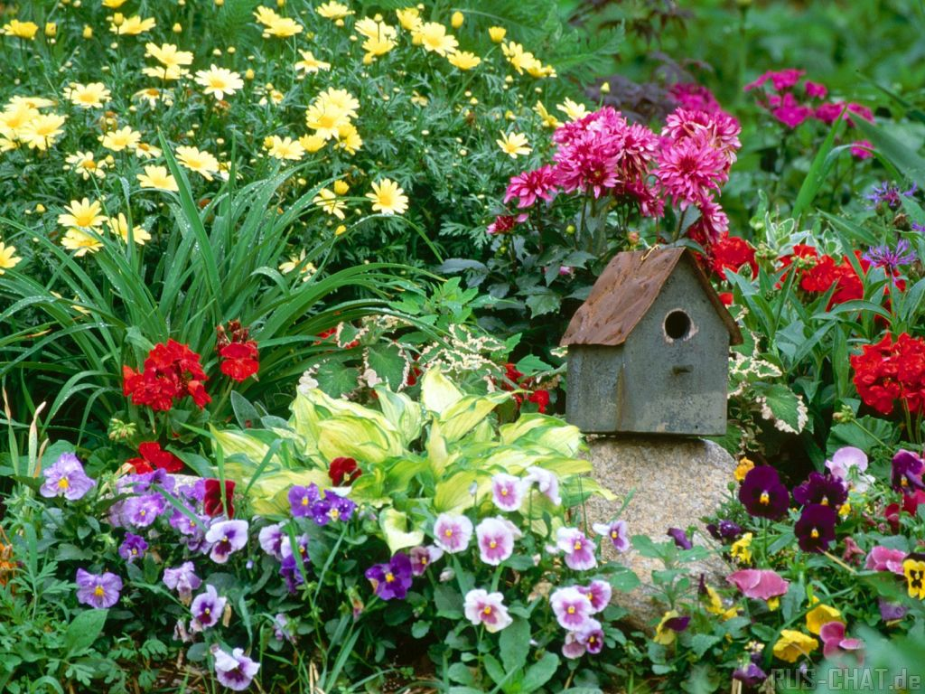
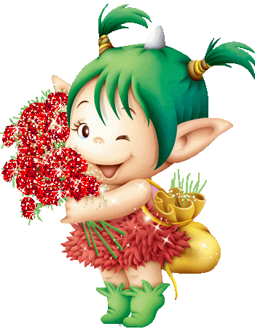
http://www.o-detstve.ru
С Днем 8 Марта!
Конкурс «Мастер презентаций - 2012»

Slide 2
День весенний , не морозный,
День веселый и мимозный –
Это мамин день!
День просторный, не капризный;
День подарочный, сюрпризный –
Это мамин день!
День без облачный, не снежный;
День взволнованный и нежный –
Это мамин день!

Slide 3
http://www.o-detstve.ru
8 марта - день торжественный,
День радости и красоты.
На всей земле он дарит женщинам
Свои улыбки и цветы.

Slide 4
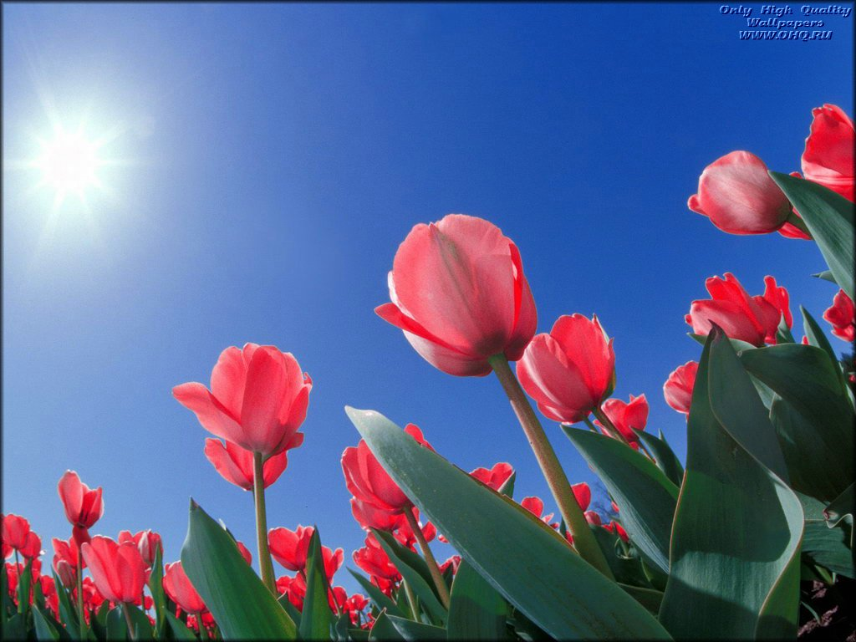
Все чаще солнечные зайчики
Теперь заглядывают к нам.
Их ловят девочки и мальчики.
Чтобы раскрасить праздник мам.

Slide 5
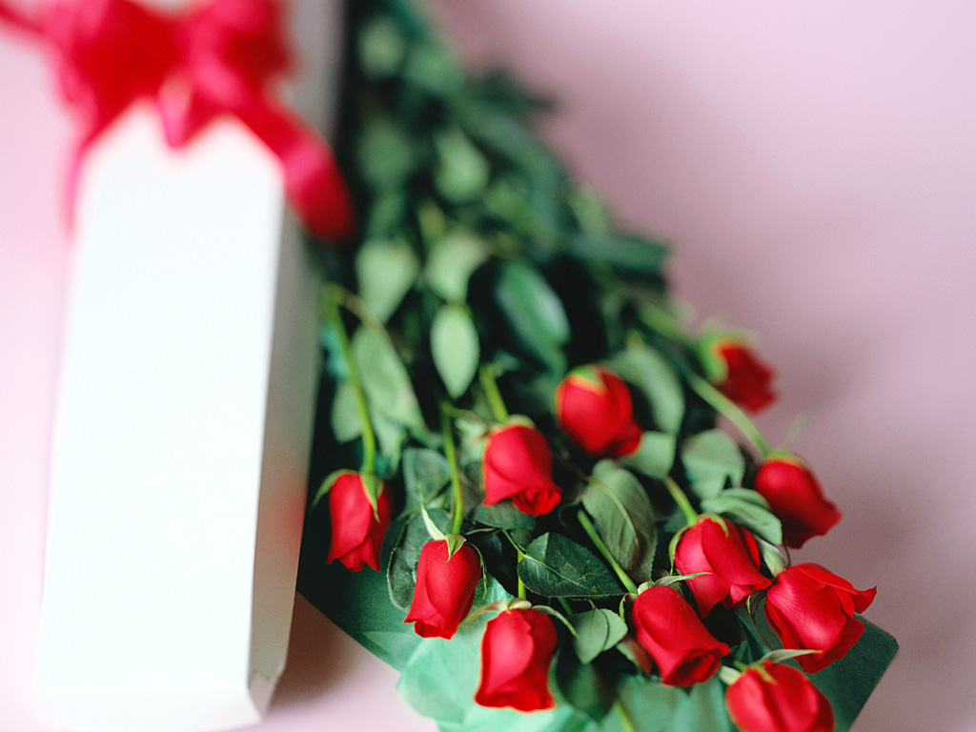

Slide 6
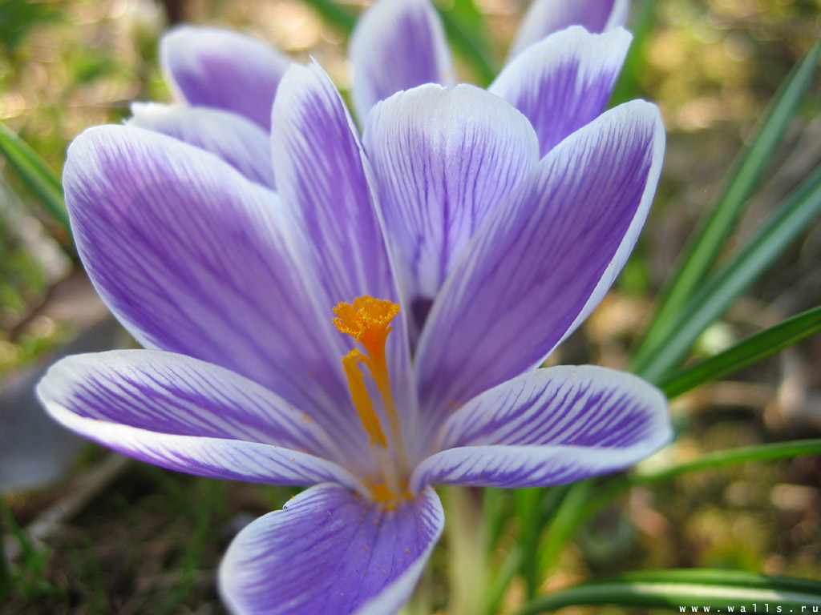
Этот праздник цветами украшен,
Огоньками улыбок согрет.
Мамам, бабушкам, сестрам старшим
Наш горячий привет. Привет!

Slide 7
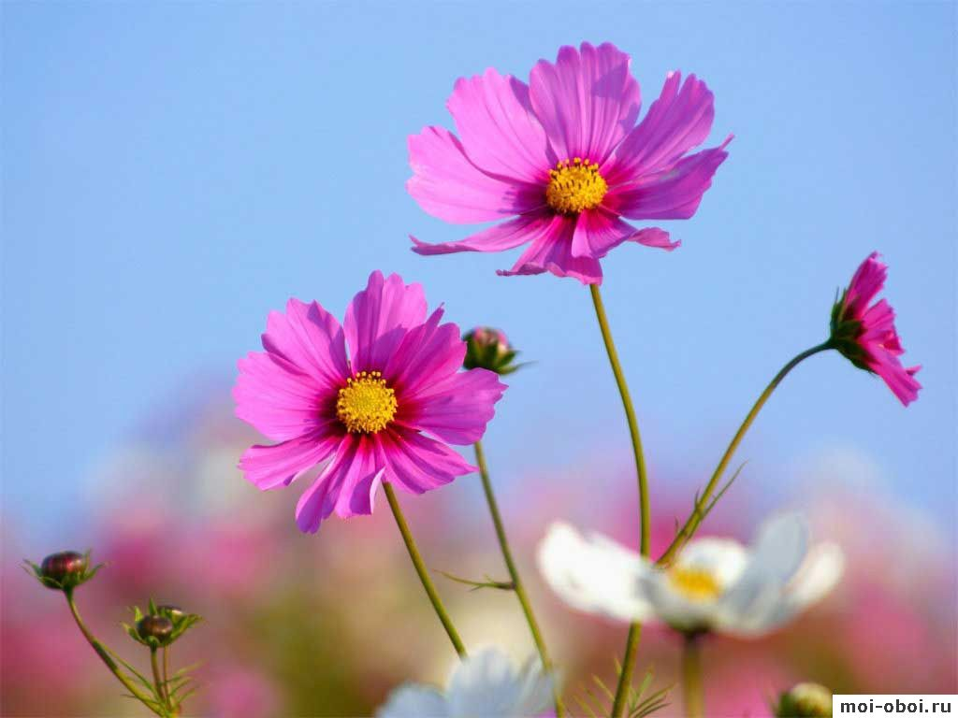
Много у бабушки с нами хлопот:
Варит нам бабушка сладкий компот.
Шапочки теплые надо связать,
Сказку веселую нам рассказать.
Трудится бабушка целые дни,
Бабушка, милая, сядь, отдохни!

Slide 8
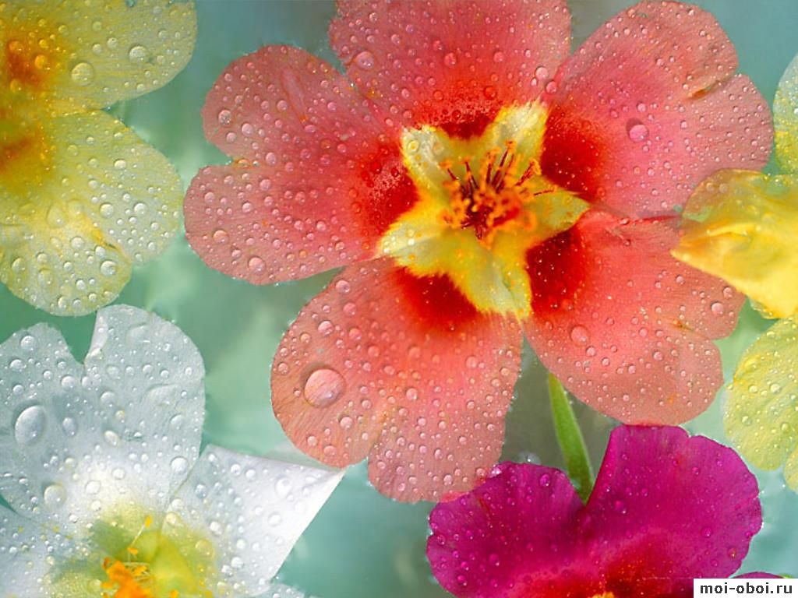
Отступили холода,
К нам пришла весна-красна.
И не даром праздник мамин
Из весенних самый ранний.

Slide 9
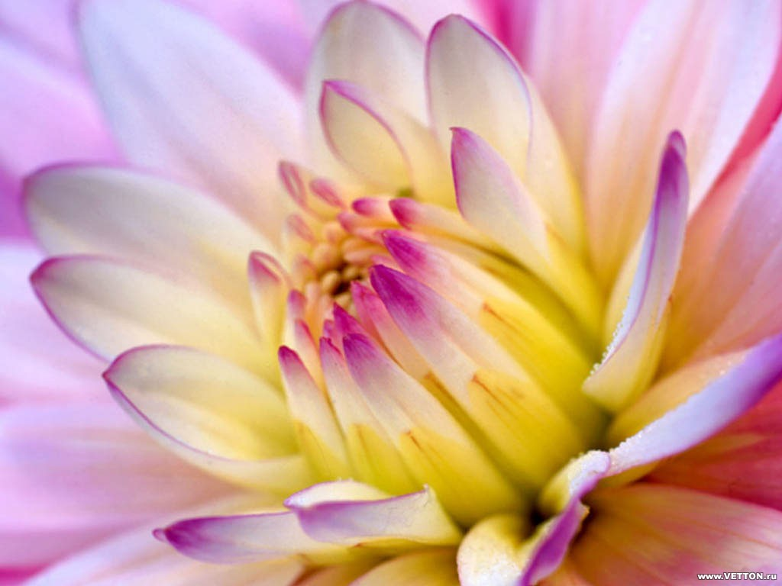
Милую мамочку
Все мы поздравим,
Песню споем для нее.
Скажем, что очень,
Скажем, что очень,
Очень мы любим ее!

Slide 10
Обойди весь мир вокруг,
Только знай заранее.
Не найдешь теплее рук
И нежнее маминых.
Не найдешь на свете глаз
Ласковей и строже.
Мама каждому из нас
Всех людей дороже.
Сто путей, дорог вокруг
Обойди по свету:
Мама – самый лучший друг,
Лучше мамы – нету!

Slide 11
8 Марта

